Slide 1
Стрессоустойчивость
Я не могу и не должен быть исцелен от моего стресса, мне просто нужно научиться наслаждаться им. Ганс Селье

Slide 2
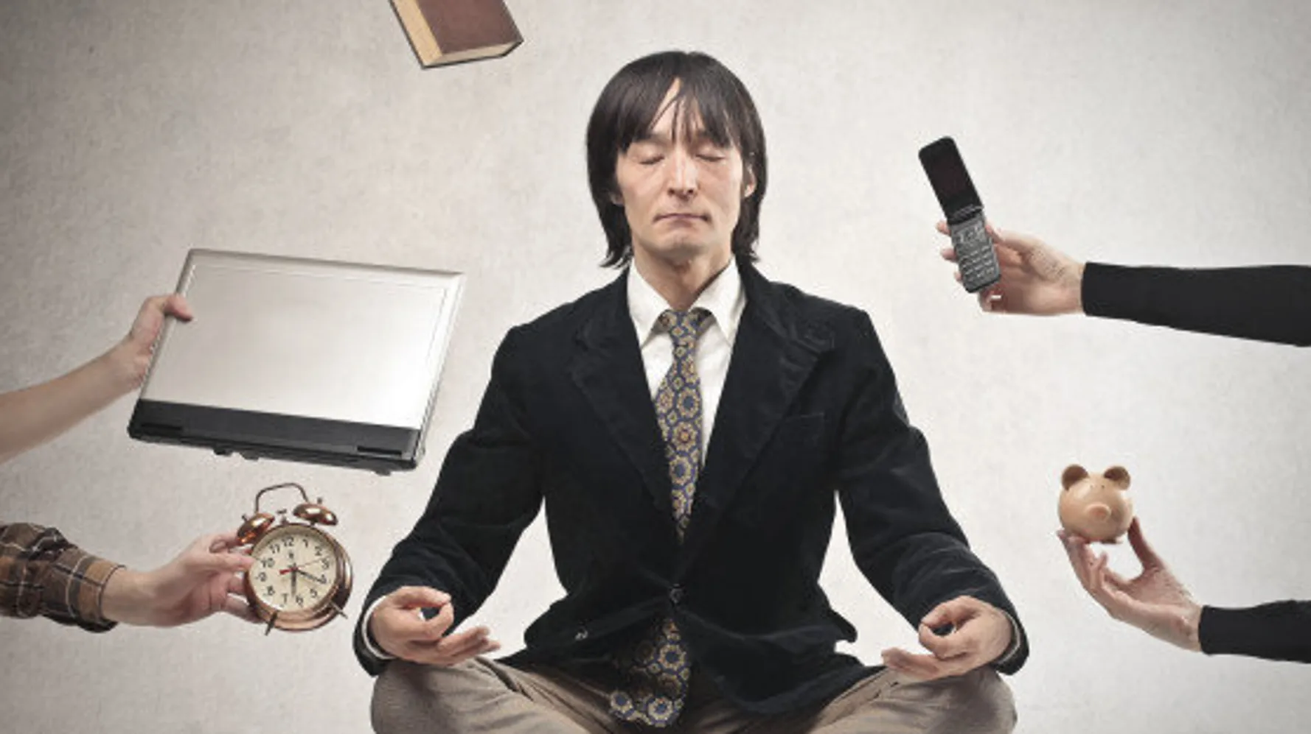
Стрессоустойчивые люди
? сохраняют спокойствие при любых обстоятельствах, даже в тех, в которых большинство людей впадут в панику или испытают душевное смятение
? мыслят рационально, контролируют возникающие эмоции, разум преобладает над чувствами
? не ведутся на провокации окружения, адекватно воспринимают критику со стороны
? умеют абстрагироваться от внешних помех и ненужной информации

Slide 3

Стрессоустойчивые люди
? способны действовать при отвлекающих факторах (посторонние шумы, крики, непрошенные советы и т. д.)
? привыкли к жизни в быстром ритме, стабильность и размеренность вызывают у них отторжение. Они способны находиться в условиях постоянного стресса без без последствий для организма

Slide 4

Стресс-серфинг
Я не могу и не должен быть исцелен от моего стресса, мне просто нужно научиться наслаждаться им. Ганс Селье

Slide 5
Это страшное слово…
Стресс – это универсальная психофизиологическая реакция организма на любое изменение – внутреннее или внешнее, реальное или воображаемое.
Он создает энергию и перераспределяет активность организма для того, чтобы бороться , изменить реальность, приспособиться к переменам или убежать от угрозы. Иными словами, стресс – это единственно возможный способ жизни, и другого у нас нет.

Slide 6
СТРЕССОГЕННЫЕ ЖИЗНЕННЫЕ СОБЫТИЯ

Slide 7
Концепция 1: стресс вреден
Стресс подрывает мое здоровье и жизненные силы.
Стресс отрицательно влияет на качество и производительность моего труда.
Стресс мешает мне учиться и развиваться.
Последствия стресса негативны, и их нужно стараться избегать.

Slide 8
Люди, верящие, что стресс вреден
• стараются отвлечься от причины стресса, вместо того чтобы попытаться преодолеть ее;
• сосредоточиваются на преодолении ощущения стресса, вместо того чтобы искать его причину;
• прибегают к алкоголю или другим веществам, чтобы справиться со стрессом;
• уклоняются от отношений и занятий, а также отказываются от целей, вызвавших стресс.

Slide 9
Концепция 2: стресс полезен
Стресс улучшает качество и производительность моего труда.
Стресс укрепляет мое здоровье и жизненные силы.
Стресс способствует обучению и развитию.
Последствия стресса позитивны, и ими нужно пользоваться.

Slide 10
Люди, верящие, что стресс полезен
принимают тот факт, что породившее стресс событие имеет место;
• вырабатывают определенную стратегию для поиска и взаимодействия с причиной стресса;
• ищут информацию, помощь или совет;
• предпринимают какие‑то шаги, чтобы преодолеть, устранить или изменить обстоятельства, породившие стресс;
• стараются извлечь из ситуации максимум пользы, рассматривая ее в позитивном ключе или используя ее как возможность для обучения и развития.

Slide 11
Идея стресс-серфинга
Отпустить то, что уже потеряно, и повернуться к тому, что возможно и по-настоящему важно
Стресс – это состояние, которое возникает, если на карту поставлено то, что вам небезразлично
Г. Селье сравнивал стресс с приправой, придающей всему неповторимый вкус: «Когда его мало, бытие становится скучным и пресным. Если его много, существование невыносимо».

Slide 12
Причины эмоций
Желания
Идеи/ценности
Нарушение динамического стереотипа

Slide 13

Стратегии встреч со стрессом
1) стресс - зло, угрожающее здоровью. Появление опасности само по себе вызывает стресс
2) цели: победить стресс», «управлять стрессом» и т. д.), недостижимы по определению, а значит, рано или поздно приводят к стрессу разочарования.
3) применение знаний как нужно «правильно и разумно» регулировать стресс «там и тогда», люди часто просто забывают применить эти знания «здесь и сейчас».

Slide 14

СТРЕСС – новая стратегия
Если стресс – это волна энергии, направленная на удовлетворение ваших основных потребностей, то его можно и должно использовать как сигнал для серфинга.
Во-первых, при таком отношении стресс становится объектом активного интереса ( Что вызвало волну? Действительно ли это важно? Стоит ли на нем «прокатиться» или пропустить?) и азартного поиска эффективных решений
● заметить волну стресса
● поймать ее
● кататься на ней

Slide 15
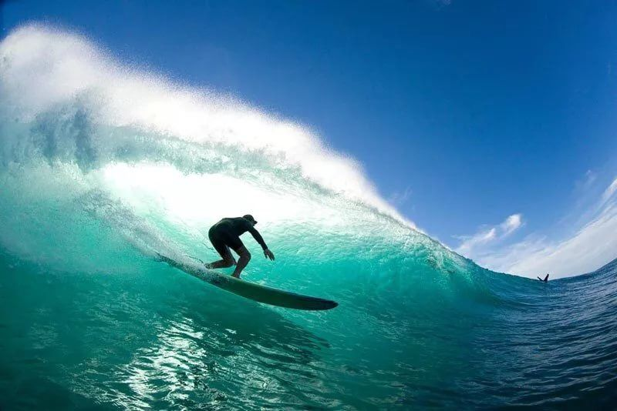
Каков океан – такова жизнь: ничего личного
Компоненты эмоций
Проявления:
нейромышечный, нейрофизиологический
ПРИЧИНЫ:
когнитивный компонент: желания, идеи, ценности
стресс становится сигналом для серфинга, его энергия используется, и напряжение спадает.

Slide 16
Стресс можно разрядить
● активным действием;
● достижением желаемого результата;
● переосмыслением – пониманием и принятием новых решений.
Если вы знаете, как использовать энергию стресса, она превратится в воодушевление, если нет – в тревогу
Для обуздания импульсов нужна энергия, поэтому необходимость такого сдерживания воспринимается организмом как стрессор. В результате запускается новая стрессовая реакция, которую нужно снова подавлять, – круг замкнулся.
Попытка подавить стресс усиливает его и превращает в хронический.

Slide 17
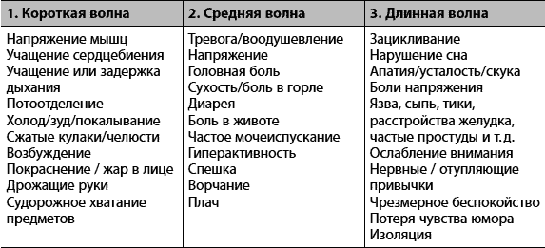
Волны стресса

Slide 18
На каких волнах кататься?
Цель первой волны: подать сигнал тревоги и свериться с эмоциональной памятью (см. приложение 1): «Известна ли ситуация?», «Опасна ли она?», «Представляет ли интерес?».
Длительность первой волны: считаные секунды – как сигнал будильника.
Цель второй волны: обеспечить энергией поиск решения и/или процесс преодоления ситуации. Если невозможно изменить внешние условия, то необходимо изменить свои ожидания и стратегии действия
Длительность второй волны: по разным источникам, составляет от двух до шести часов.
Цель третьей волны: обеспечить энергией решение длительных задач, требующих системных изменений себя и/или внешних условий. Для этого приходится использовать резервные ресурсы организма.
Длительность третьей волны: две‑три недели.
● короткие волны хороши для тренировки и поддержания ритма;
● средние волны оптимальны для серфинга;
● длинные волны нужно стремиться превратить в средние, а если это невозможно, кататься на них с осторожностью

Slide 19
Этапы серфинга
Заметить волну
Цель: как можно раньше заметить свою реакцию, понять, что ее вызвало, и осознать обострившуюся потребность.
Осознанность о реакциях
Поймать волну
Цель: найти альтернативные способы удовлетворить актуальные потребности имеющимися ресурсами и начать решительно действовать.
. Измените фокус: сосредоточьтесь на удовлетворении актуальной потребности, стоящей за вашими целями/ожиданиями, вместо того чтобы тратить время на то, что уже все равно невозможно.
Это похоже на то, как серфер поворачивается к берегу, завидев подходящую волну, чтобы «оседлать» ее энергию.

Slide 20
Этапы серфинга
Помните: лучший способ отпустить то, что уже потеряно, и поймать волну – сосредоточиться на новых возможностях и установить новые цели.
Направляющий вопрос: какую потребность важнее всего удовлетворить в сложившейся ситуации?
2. Воспользуйтесь ситуацией: рассчитывайте только на то, что у вас действительно есть, и не отвлекайтесь на фантазии о том, что «хорошо было бы иметь».
Направляющий вопрос: какие есть реальные возможности для удовлетворения актуальной потребности (способности, физические ресурсы, отношения, информация, идеи и т. д.)?
3. Не останавливайтесь на одном решении, ищите как минимум три.
Направляющий вопрос: что можно сделать для удовлетворения актуальной потребности (минимум три варианта)?
Обратите внимание на то, как такой поиск реальных решений изменяет ваше настроение.

Slide 21

Переосмысляйте
Что вам поможет в решении вопроса?

Slide 22

Переосмысляйте
Какое новое решение есть, о котором вы не думали раньше?

Slide 23

Переосмысляйте
О чем эта ситуация для меня?
Нужно ли ее менять?

Slide 24
Этапы серфинга
Катайтесь
Цель: спланировать свои действия и пошагово удовлетворить свои актуальные потребности.
1. Спланируйте пошаговое движение к цели.
Что именно вам нужно сделать для осуществления новых планов?
Разбейте свои планы на маленькие, легко выполнимые шаги.
2. Последовательно выполняйте свой план. Просто делайте это так и тогда, когда запланировали.
3. Наслаждайтесь каждым действием и каждым, даже самым маленьким результатом, чтобы вдохновить и усилить следующий шаг.
Если что‑то пойдет не так, как вы ожидали, – это просто новая волна: ее нужно вовремя заметить и поймать.

Slide 25
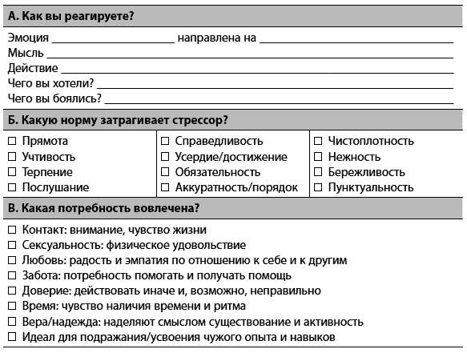
Бланк самонаблюдения
Реакция/Стессор/Потребность

Slide 26
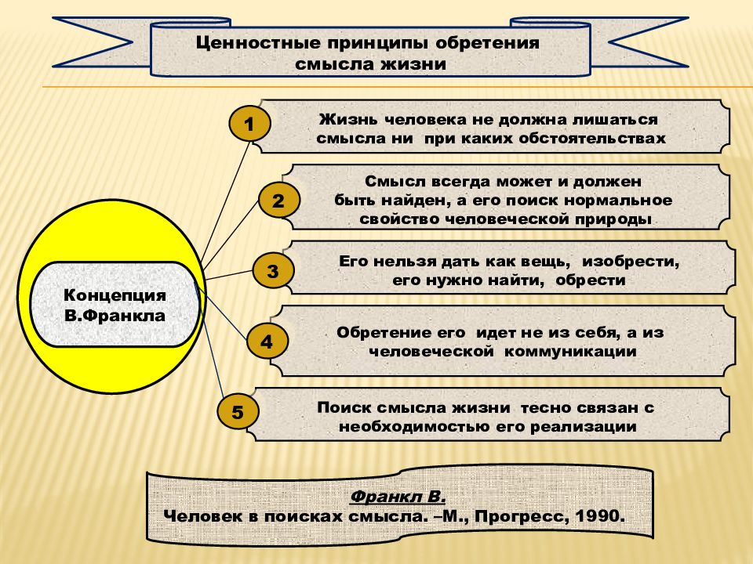

Slide 27
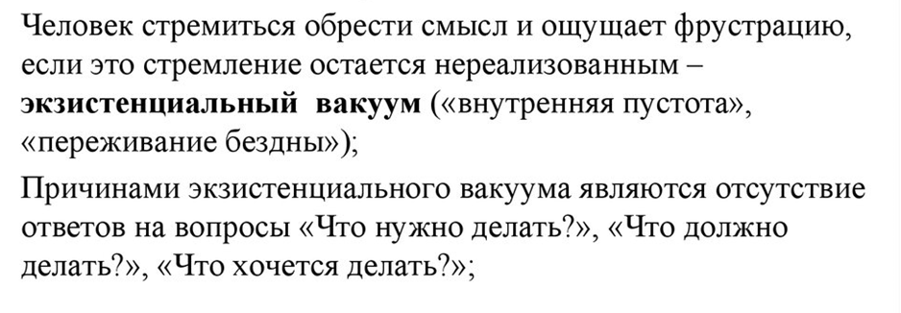
Cмыслы
Психологи выделяют четыре базовые потребности человека, которые определяют его основные способности
1) жить: ощущать и знать, что «я существую»;
2) любить (радоваться своему существованию и отношениям с кем/чем либо): знать, что «я хороший» и «другие хорошие», потому что «другие любят меня и рады мне», а «я люблю других и радуюсь им»;
3) понимать (причинно-следственные связи), учиться (действовать целенаправленно) и тем самым контролировать себя и реальность: знать «какое место я занимаю»;
4) созидать (то, чего не было) со смыслом (чувством перспективы): знать, что «я – часть чего то большего и что у меня есть будущее».

Slide 28
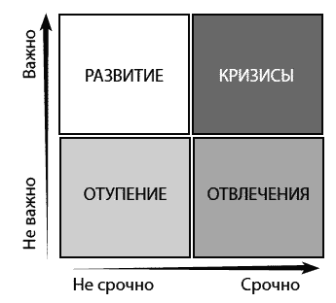
Матрица времени

Slide 29
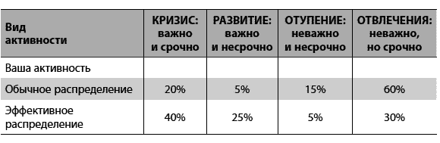
Во что вы вкладываете время?
● во время кризиса на первое место выступает необходимость восстановить контроль (доверие);
● отупение наступает, когда вы игнорируете (нарушаете контакт) потребность своего тела в отдыхе;
● отвлекаетесь вы чаще всего на то, чтобы поддержать отношения и подтвердить свое право на любовь и ответную заботу окружающих;
● развитие определяется смыслом и/или идеалом.

Slide 30
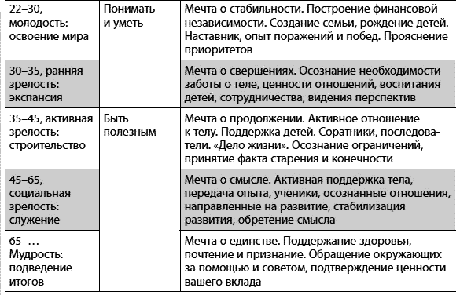
Мотивация в разные периоды жизни
Блажен, кто смолоду был молод,
Блажен, кто вовремя созрел,
Кто постепенно жизни холод
С летами вытерпеть умел;
Кто странным снам не предавался,

Slide 31
На всякий случай
● Каковы мои худшие ожидания?
● Что это для меня изменит?
● Что я буду в этом случае делать?
● Кто сможет мне помочь? Чем?
● Что будет для меня сигналом о необходимости обратиться за помощью?
● Как помочь людям оказывать мне своевременную, регулярную и правильную помощь?

Slide 32



Список литературы
Келли Макгонигал
Хороший стресс как способ стать сильнее и лучше
Иван Кириллов
Стресс-серфинг. Стресс на пользу и в удовольствие
https://www.litres.ru/book/ivan-kirillov/stress-serfing-stress-na-polzu-i-v-udovolstvie-6136451/ ?lfrom=1189012
Ранган Чаттерджи
Я больше не могу! Как справиться с длительным стрессом и эмоциональным выгоранием

Slide 33

Пространство «Психолог светит»
Индивидуальные консультации
Психологический клуб «PROСВЕТ»
Психотерапевтические группы
Женский клуб «В кругу света»
https://svetlana-kozlova.ru
+7909-543-80-70
Телеграмм-канал «Психолог светит»

